Slide 1
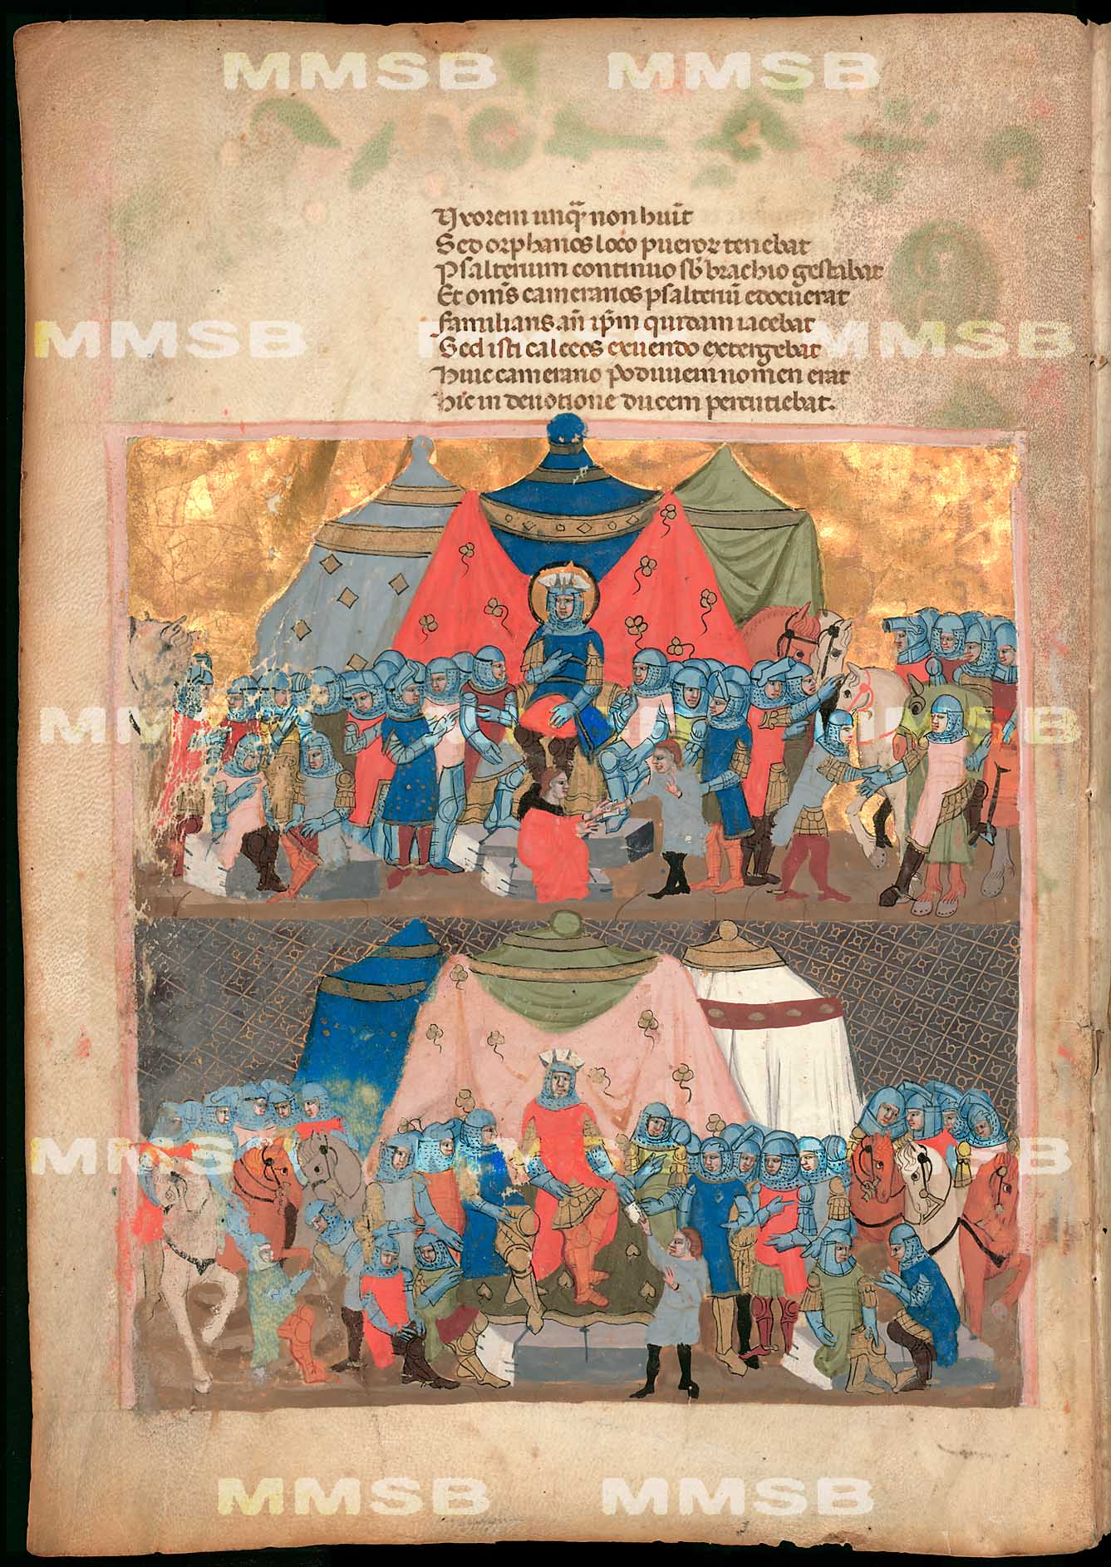
České dějiny středověku

Slide 2
Způsob zakončení
Ústní zkouška – 2 otázky + debata o literatuře
Seznam přečtené literatury – 3 monografie (viz seznam), 5 odborných studií
Aktivní účast (2 povolené absence)

Slide 3
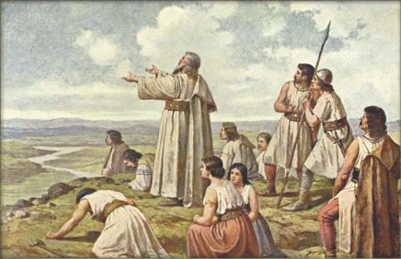
Počátek čs. středověku

Slide 4
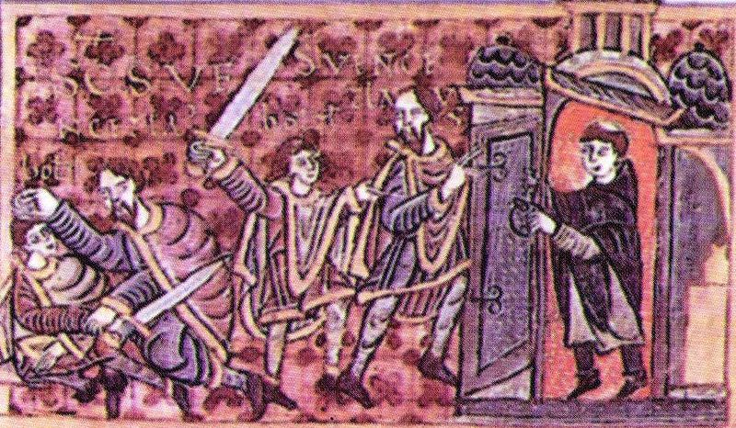
Periodizace čs. středověku
Do 11. století raný středověk
12. – 14. století vrcholný středověk
Přelom 14./15. století pozdní středověk

Slide 5
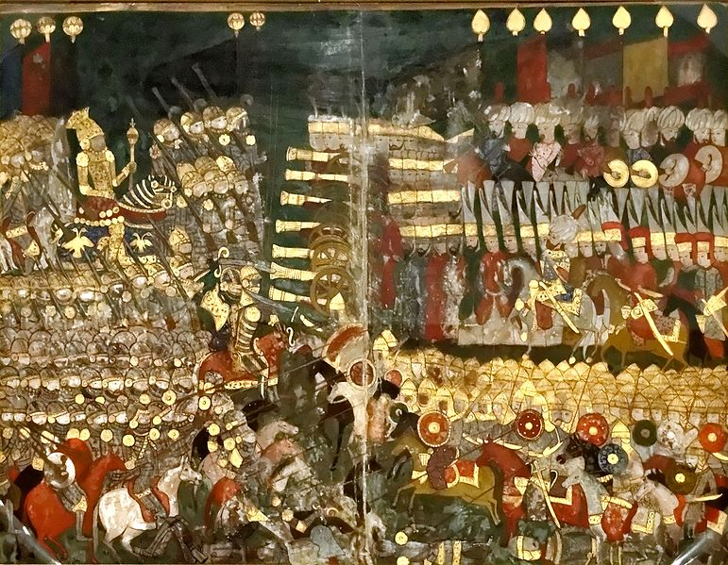
Konec čs. středověku

Slide 6
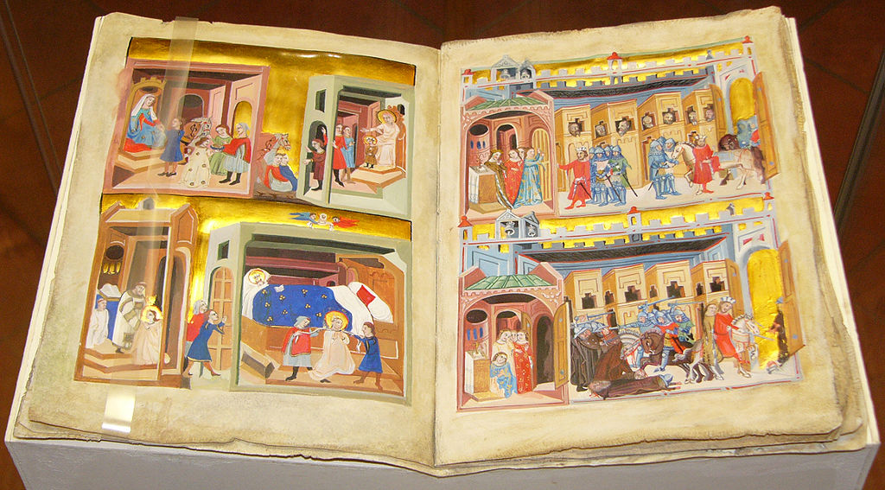
Narativní a hagiografické prameny českého středověku

Slide 7
Literatura
Nechutová, J.: Latinská literatura českého středověku do r. 1400. Praha 2000.
Třeštík, D.: Kosmas. Praha 1966.
Třeštík, D.: Kosmova kronika. Praha 1968.
Vaníček, V.: Svatý Václav. Panovník a světec v raném středověku. Praha-Litomyšl 2014.
Kalhous, D.: České země za prvních Přemyslovců v 10.-12. století. I. díl. Čeleď sv. Václava. Praha 2011.
Kernbach, A.: Vincenciova a Jarlochova kronika v kontextu svého vzniku.K dějepisectví přemyslovského období. Praha 2010.
Čornej, P.: Tajemství českých kronik (Cesty ke kořenům husitské tradice). Praha 1987. (Druhé přepracované vydání 2003)
Spunar, P.: Kultura českého středověku. Praha 1985.

Slide 8
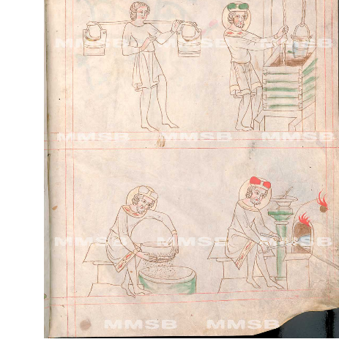
Legendy

Slide 9
Legenda
= vyprávění o životě světce, podklad pro svatořečení
Ovlivněny antickou biografií, biblické motivy
Žánrově podmíněné –
1. Vita (život)
2. Acta (činy)
3. Passio (utrpení)
4. Translatio (přenesení)
5. Miraculi (zázraky)

Slide 10
Legendy čs. středověku
Cyrilometodějské legendy
Václavské a ludmilské legendy
Vojtěšské legendy
Prokopské legendy

Slide 11
Cyrilometodějské legendy
Život Konstantinův
Život Metodějův
Obě vznikly na Velké Moravě, sepsány staroslověnsky
Diffundente sole – počátek 13. století, napsána tzv. gregoriánským stylem, obhajoba slovanské liturgie

Slide 12
Václavské a ludmilské legendy
Nejrozsáhlejší hagiografická skupina čs. Středověku
Často označeny podle incipitu
Crescente fide
Gumpoldova legenda
Vavřincova legenda – autor Laurentius z Monte Cassina – Dominus ac redemptor
Fuit in provincia Bohemorum – ludmilská
Život sv. Václava – 1. staroslověnská legenda
2. staroslověnská legenda
Oriente iam sole, Ut annuncietur, Inclitam et gloriosam festivitatem
Kristianova legenda

Slide 13
Kristiánova legenda
Vita et passio sancti Wenceslai et sancte Ludmile
Specifická forma – rozsáhlé vyprávění nejenom o sv. Václavovi a sv. Ludmile, ale taky o Velké Moravě
Dlouhé spory o dataci – část badatelů tvrdila, že pochází z 12. nebo dokonce ze 14. století
Pravděpodobně pochází z konce 10. století
Kristián – nejspíše mnich v břevnovském klášteře, snad příbuzný sv. Vojtěcha, snad syn Boleslava I. (Strachkvas)

Slide 14
Vojtěšské legendy
Psány pouze latinsky, vznikly záhy po smrti sv. Vojtěch (997)
Canapariova legenda (Vita prior) - text pravděpodobně vznikl jako podklad ke svatořečení na přání Oty III., přelom 10. a 11. století, autor Jan Canaparius – mnich a později opat kláštera sv. Bonifáce a Alexia v Římě, část autorů považuje za autora papeže Silvestra II.
Život sv. Vojtěcha (Vita altera) – autor Bruno z Querfurtu, spolužák sv. Vojtěcha v Magdeburku, kaplan Oty III. – podobně jako Vojtěch i on zemřel mučednickou smrtí (1009)
Versus de passione sancti Adalberti – snad básnické zpracování Canapariovy legendy, vzniklo v Čechách, přelom 11. a 12. století

Slide 15
Prokopské legendy
Původní legenda mohly být napsána už v 11. století ve staroslověnštině – nedochovala se
Vita Minor – nejstarší prokopská legenda, 1. pol. 12. st., Sázavský klášter
Vita Maior – 14. století

Slide 16
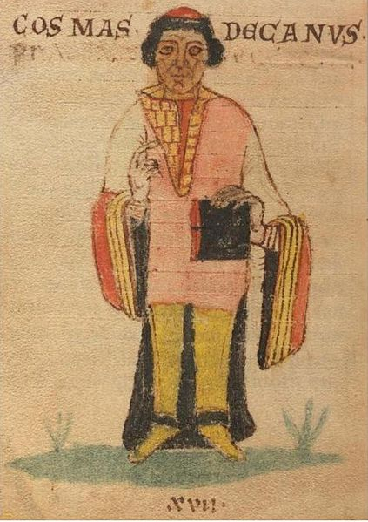
Kosmova Chronica Bohemorum
zásadní pramen pro dějiny českého středověku
Kosmas=tvůrce českých dějin i české „státnosti“
Kosmas – vzdělaný, zcestovalý, kanovník u sv. Víta
Inspirace Reginonem z Prümu a Salustiem
úmyslně zamlčoval informace

Slide 17
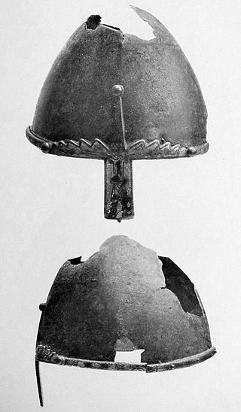
Helmice sv. Václava

Slide 18
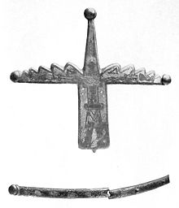

Slide 19
Kosmovi pokračovatelé
1. generace – Kanovník Vyšehradský, mnich Sázavský, Jarloch a Vincenciu
- rozvíjeli Kosmovu koncepci dědičného panování Přemyslovců
2. generace – Letopisy pražské kapituly, Annales Otacari – Vypravování o příbězích Přemysla Otakara II. a O zlých letech po smrti Přemysla Otakara II.

Slide 20
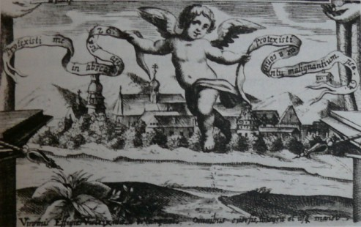
Zbraslavská kronika (Chronicon Aule Regiae)

Slide 21
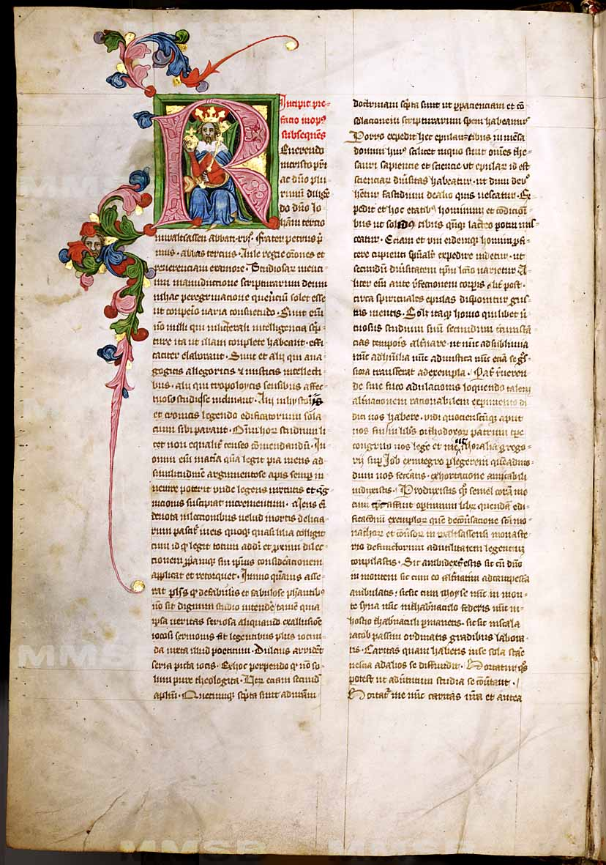
Autoři
Ota Durynský – prvních 51 kapitol
Petr Žitavský – posunul kroniku na vyšší úroveň – jak stylisticky, tak obsahově

Slide 23
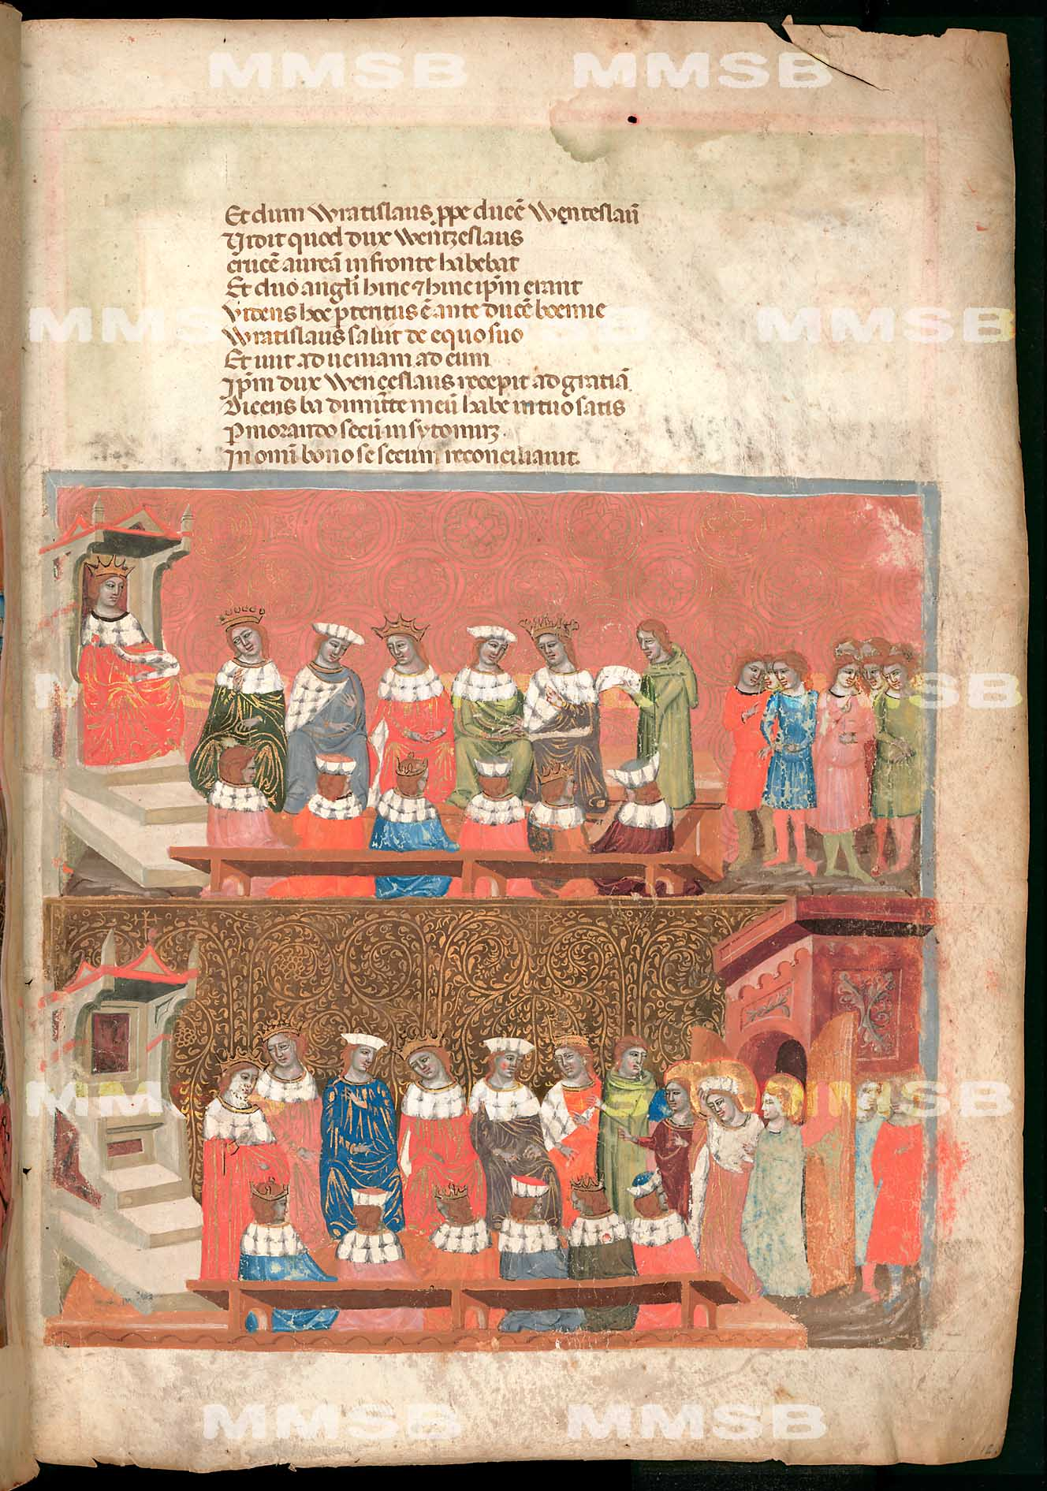
Kronika tzv. Dalimila
Neznáme autora, byla připsána Dalimilovi Meziříckému – je to omyl
Česky psaná, veršovaná.
Přeložena do němčiny i latiny

Slide 24
Kroniky doby Karla IV.
Kronika Přibíka Pulkavy z Radenína
Beneš Krabice kronika Pražského kostela
Neplachova kronika
Kronika Františka Pražského
Kronika Jana Marignoly
Vita Caroli

Slide 25
Kronika Přibíka Pulkavy z Radenína
Na objednávku Karla IV. měl vytvořit novou českou kroniku, která by legitimizovala vládu Lucemburků
Karel IV. se přímo podílel na jejím vzniku
Dovedena do r. 1330
Translatio regni
Obsahuje také Karlovo zpracování legendy o sv. Václovovi – Crescente religione cristiana

Slide 26
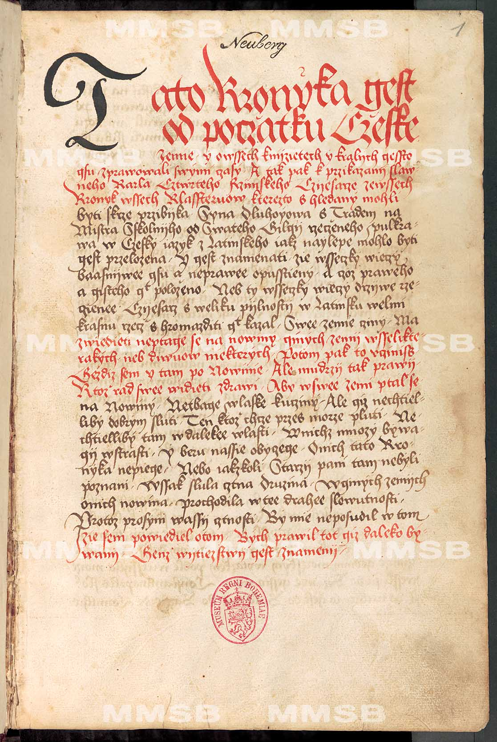

Slide 27
Beneš Krabice kronika Pražského kostela
Pověřen Karlem IV., aby sepsal kroniku
1283 – 1374
Vychází hodně ze Zbraslavské kroniky a také z kroniky Františka Pražského

Slide 28
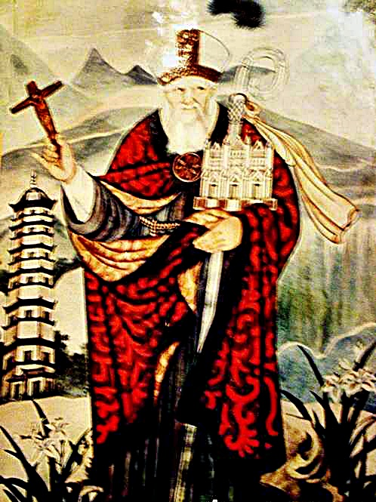
Jan Marignola
Italský minorita, jako papežský legát navštívil Peking
Na příkaz Karla IV. měl vytvořit světovou kroniku se zdůrazněním role českého státu
Nedokázal kroniku dovést ani do doby Karla IV., neznal ani české reálie, ani jazyk
Zachytil v ní své dojmy z cest do Číny, Indie, Arábie apod.

Slide 29
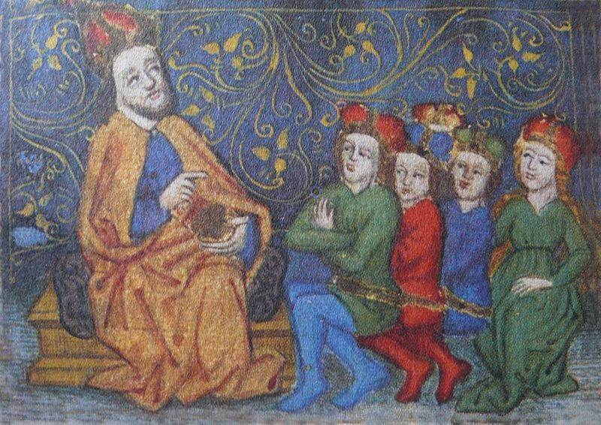
Vita Caroli
Vlastní životopis Karla IV., nevíme, kdy jej napsal
Dovedena do jeho korunovace římským králem
Idealizace Karla IV.

Slide 30
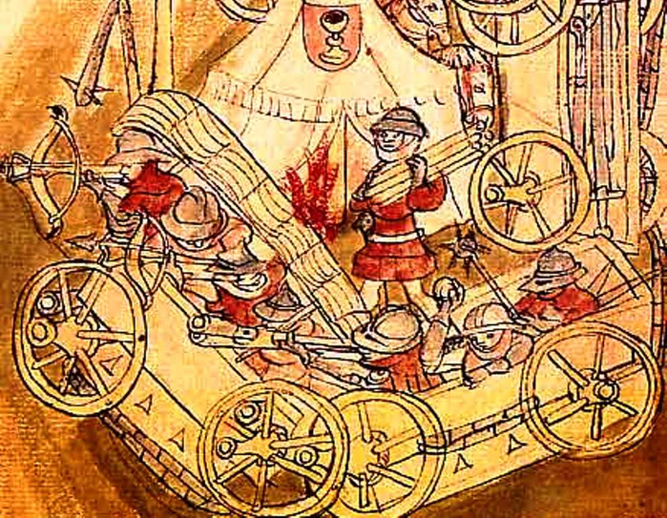
Pozdní středověk

Slide 31
Narativní prameny „husitského“ století
Kronika Vavřince z Březové
Petr z Mladoňovic
Kronika Mikuláše Biskupce z Pelhřimova
Kronika Bartoška z Drahonic
Staré letopisy české
Kronika česká Eneáše Sylvia Piccolominiho
Dějiny Vratislavi, Petr Eschenloer

Slide 32
Vavřinec z Březové (asi 1371-1437)
Univerzitní okruh, nižší šlechtic, mistr svobodných umění, nižší svěcení
Literárně činný, přeložil např. Mandevilův cestopis do češtiny
Kontakty s dvorem Václava IV., působil v kanceláři Nového města Pražského
Husitská kronika, Píseň o vítězství u Domažlic
Umírněný kališník

Slide 33
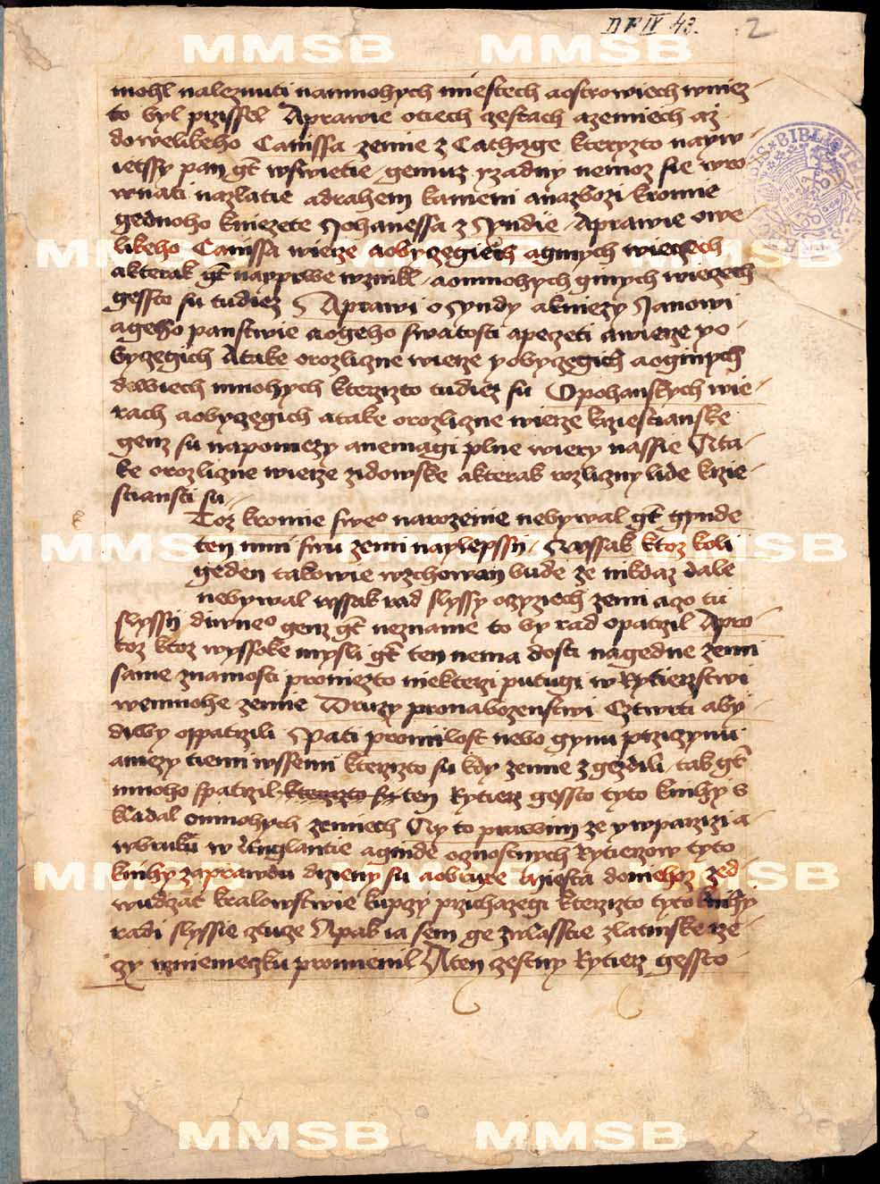

Slide 34
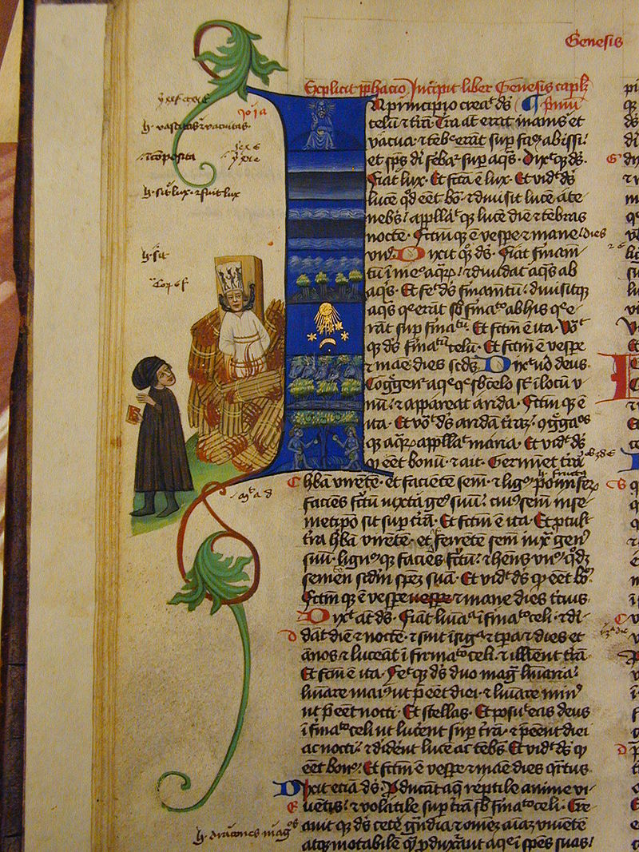
Petr z Mladoňovic ( asi1390-1451)
Působil jako písař české delegace v Kostnici
Student Jana Husa, patřil k tzv. univerzitnímu okruhu
Zpráva o smrti a umučení mistra Jana Husa, Zpráva o smrti a umučení mistra Jeronýma Pražského

Slide 35
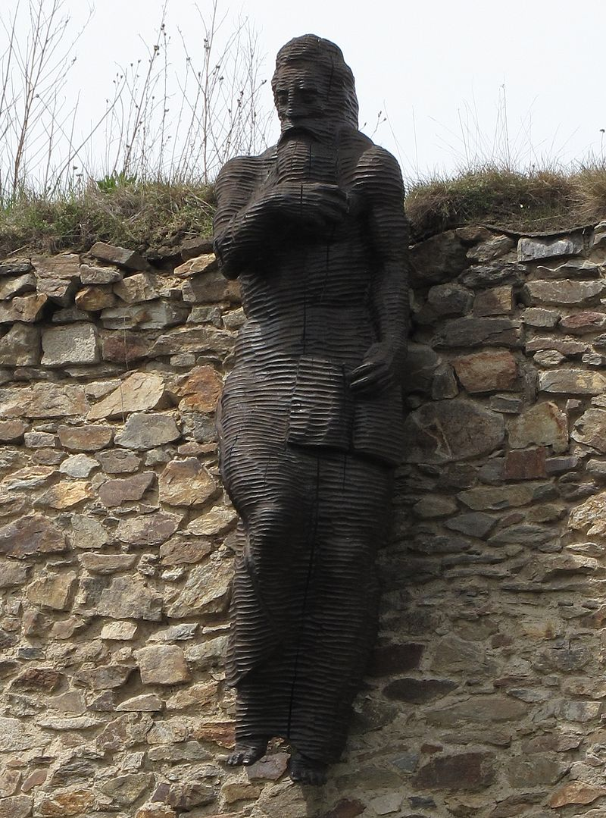
Mikuláš Biskupec z Pelhřimova (asi 1385-1459)
Kronika pře kněží táborských
Stál v čele táborské církve

Slide 36
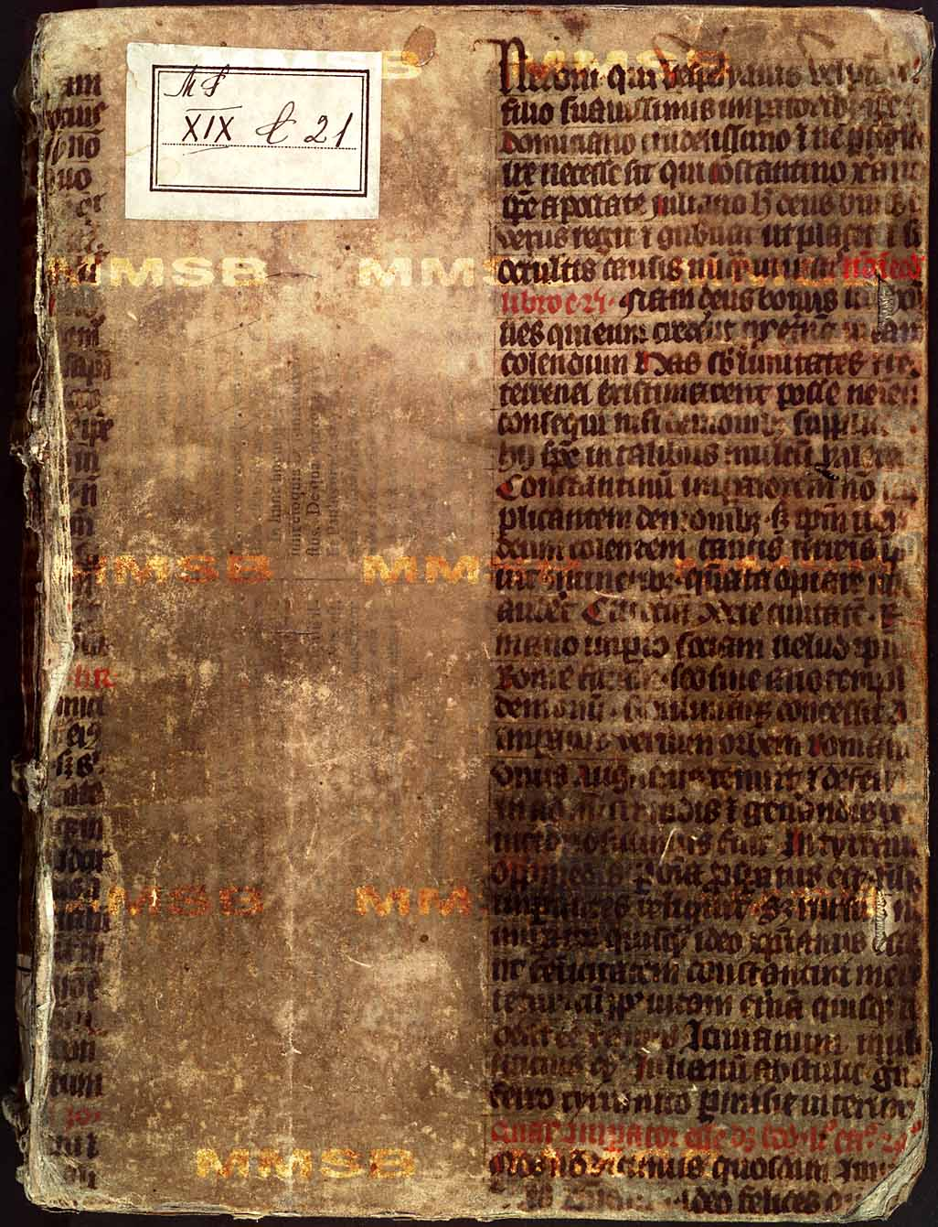
Bartošek z Drahonic(†asi 1443/5)
Karlštejnský man, voják
Neuměl moc latinsky
Zachytil hlavně bojové akce husitských válek, vypisoval jména šlechticů a hejtmanů

Slide 37
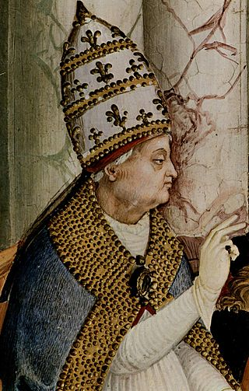
E. S. Piccolomini (1405-1462)
Od roku 1458 papež Pius II.
Kronika česká – katolický pohled na české dějiny, odmítal husitství, velmi populární a rozšířená
Sepsaná latinsky, přeložená do češtiny

Slide 38
Staré letopisy české
Existují v několika větvích, pokrývají dobu od Václava IV. až do 16./17. století
Česky psané, vznikaly v městském prostředí
Často kališnický pohled na soudobé události
Vydal je František Palacký, dnes vyházejí jednotlivé větve samostatně

Slide 39
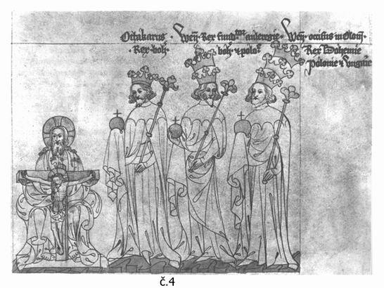
Díky za pozornost!

